Slide 1
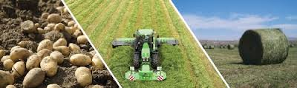
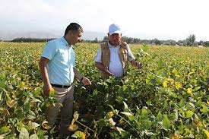
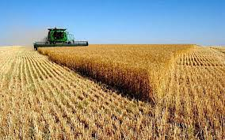
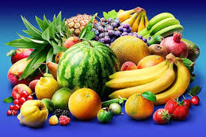
Ауыспалы егісте жаздық дақылдар үшін топырақ өңдеу

Slide 2
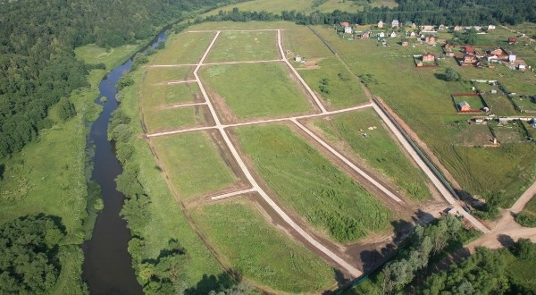
Ауыспалы егіс

Slide 3
Ауыспалы егіс туралы түсінік
Ауыспалы егіс- егіншілік жүйесінің басты буындарының бірі. Ол егілген дақылдардың көлемі мен алмастырып егу тәртібін анықтап қана қоймай, көп жылдар бойы жүргізілетін агромелиоративтік және басқа шараларды жүйелі түрде іске асыруға негіз болады. Осыған байланысты егіншілік мәдениетін арттыру, оның арқасында әр гектардан алынатын өнімді жылма-жыл молайту, егін шаруашылығының тұрақтылығын арттыру шарттарының бірі ауыспалы егістерді ендіру және игеру болып есептеледі.

Slide 4
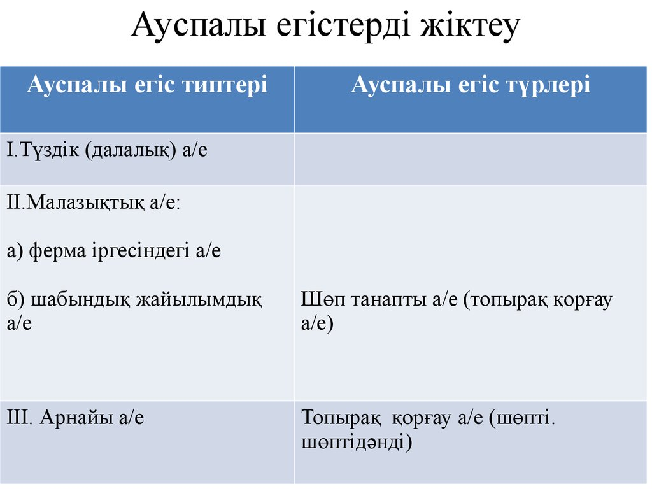

Slide 5
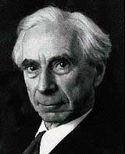
Топырақты негізгі өңдеу
«Э. Расел топырақ өңдеудің маңыздылығы оның құнарлығын арттыру үшін қолдан берілетін тыңайытқыштардан да зор, өйткені тыңайытқыш беру арқылы оны қопсытып ауа, жылу, ылғал және қоректік заттар режимдерін қолайлы жағдайға келтіреміз»- деген еді

Slide 6
Жабысқақтығы
қаттылығы
Созымдылығы
байланыстылығы
Топырақтың технологиялық қасиеттері
Топырақтың шөгуі
Топырақтың ісінгіштігі
Физикалық пісіп жетілуі

Slide 7
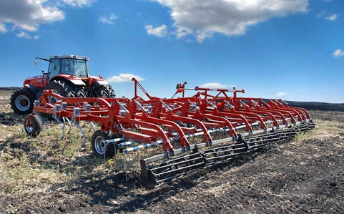
Сонымен топырақ өңдеу деп- ауыл шаруашылық дақылдарының өсуіне қолайлы жағдай жасау үшін топыраққа ауыл шаруашылық машиналары мен құралдарының жұмыс органдары арқылы механикалық әсер етуді айтады.
Еңбек шығыны және энергияны қажет етуі жағынан топырақ өңдеу егіншілікте басқа агротехникалық шаралармен алмастыруға болмайды. Топырақ өңдеу жүйесі дұрыс және сапалы жүргізілсе, ауыл шаруашылық дақылдарының өсіп-дамуына қолайлы жағдай туып, олардың түсімі артады. Топырақты өңдеуге үлкен қаражат және көп еңбек, энергия қуаты жұмсалады. Егіншілікте жұмсалатынбарлық энергия қуатының 30-40% топырақ өңдеудің үлесіне тиеді

Slide 8
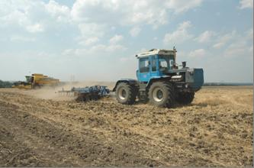
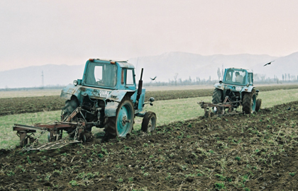
Топырақ өңдеу тәсілдерінің арасындағы ең ауыр, сондықтан күш пен қаражаттты көп мөлшерде жұмсауға тура келетіні- жер жырту. Тек жерді жырту үшін ғана дүние жүзінде бір жыл ішінде 8*10¹⁰ дәрежесіндегі тонна топырақ аударылады екен. Егер осы қопсыған топырақты бір жерге үйіп алып төксек, оның көлемі 20км² құрайды.

Slide 9
Жерді аударып жырту ертеден келе жатқан топырақты негізгі өңдеудің басты тәсілдердің бірі. Жерді жыртқанда ол 180 градусқа аударылып топырақтың беткі қыртысы асына түседі, астыңғы қабаты үстіне шығады, онымен бірге топырақ қопсытылады, араластырылады және арамшөптер қырқылады. Жерді әр түрлі соқалармен жыртады. Топырақтың қыртысының жақсы аударылуы , үгітілуі , қопсуы соқаның қайырмасының түрлеріне байланысты. Қайырма түрлеріне байланысты соқалар:
Цилиндрлі | Жартылай бұрандалы | Мәдени
Топырақ жақсы үгіледі және араласады, бірақ нашар аударылады. | Топырақ жақсы үгітіледі, бірақ нашар аударылады. | Топырақ жақсы аударылады және үгітеді.

Slide 10
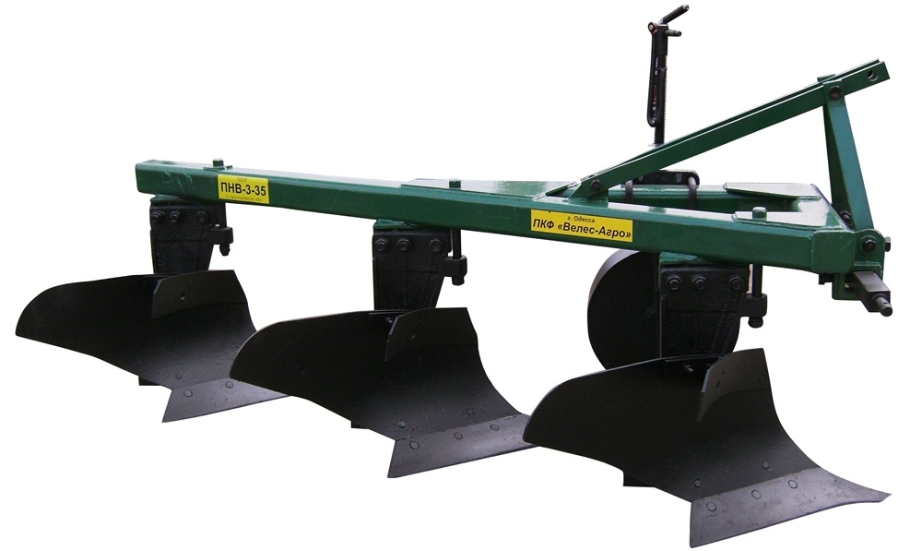
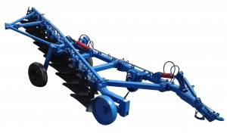
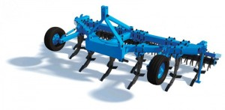
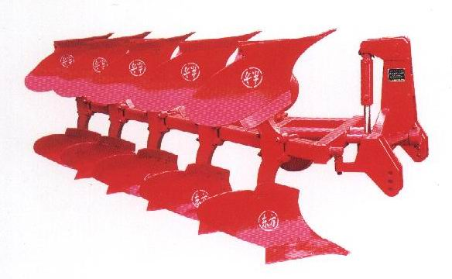
ПЛН-5−35
Прицепной плуг
Чизельный плуг
Гидравлический плуг

Slide 11
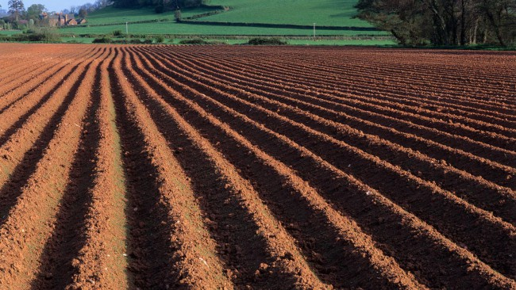
фрезерлеу
Шымды шабындықтарды және шымтезекті топырақтарды өңдеуге қолданылады
Өңдеу тереңдігі 25-40 см
саңылаулау
Топырақтың су өткізгіштігін жақсарту
Ені 3-5 см, ал тереңдігі 1,5 метрге дейін саңылау жасалады.
жыралау
Гранулометриялық құрамы ауыр, су өткізгіштігі нашар топырақтарға арналған
35-40 см тереңдікте , диаметрі 6-8 см дөңгелер жыралар жасалады. Арақашықтығы 0,7- 1,4 метр
3 топқа бөлінеді:
Жаппай өңдеу
Арық қазу
Отамалы дақылдар қатараралығы

Slide 12
Топырақ өңдегенде жүретін операциялар
Топырақты қопсыту- Топырақ көлемін ұлғайту үшін оның бөлшектерінің өзара орналасуын өзгертуді топырақ қопсыту дейді. Қардың, механикалық, физикалық-химиялық және басқа факторлардың әсерінен нығыздалады сондықтан ондағы ауа атмосфераға ығыстырылып шығарылады, яғни оның ауа режимі нашарлайды, сондықтан топырақты қопсытып тұру керек.Қопсыту нәтижесінде топыраққа оттегінің келуінің арқасында ондағы аэробты микроорганизмдердің тіршілік белсенділігі артып, осының арқасында топырақта органикалық қалдықтар жақсы ыдырап, тез минерализацияланады.Қопсыту жиілігі мен ауа райына, дақылдың биологиялық ерекшелігіне нығыздлу дәрежесіне байланысты 3-4 см-ден 14-16 см-ге дейін ауытқиды. Топырақты қопсыту үшін соқалар, сыдыра жыртқыштар, тырмалар, культиваторлар қолданылады.

Slide 13
Ауыл шаруашылық дақылдарының өсіп-өнуіне және жақсы дамуына жерді тек терең өңдеу жеткіліксіз, сондықтан оның беткі қабатын өңдеу керек. Осыған орай топырақты негізгі өңдегенге деін, не одан кейін немесе терең өңдеу тәсілі қолданбай-ақ топырақтың беткі қабатын өңдейді.
Жердің беткі қабатын өңдеуге сыдыра жырту, культивациялау, тырмалау, катоктау, малалау және басқа әдістері жатады.
Сыдыра жырту. Топырақтың беткі 10-12 см тереңдігін қопсытып, оның қыртысын болмашы аударып өңдейді. Ол үшін сыдыражыртқыштар қолданылады. Бұл құрал арамшөпті отайды, жыртылған топырақтың қабатында ылғалды сақтайды. Сыдыражыртқыш ойық және дискілі болып бөлінеді.

Slide 14
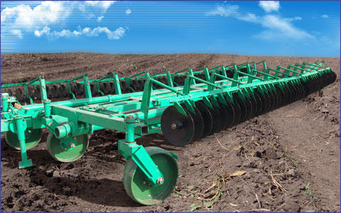
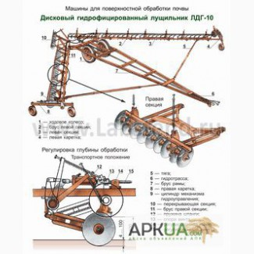
Сыдыра жырту үшін ЛДГ-10, ЛДГ-15, ЛДГ-20, типтес дискілі сыдыражыртқыштар жиі қолданылады. Олардың жұмыс алымы осыған сәйкес 10 м, 15 м және өңдеу тереңдігі 6-10 см, ылғал жапқандағы қимыл бұрышы 15-20°, ал егін себер алдында топырақ өңдегенде ол 30-35°-тан кем болмауы керек.

Slide 15
Топырақты нығыздау- топырақты қайта-қайта өңдегенде ол үгітіліп, тым борпылдақ болуы мүмкін, сондықтан оны тығыздауға тура келеді. Тығыздау топырақтың төменгі жағынан үстіңгі қабатына ылғалдың көтерілуін, себілген дақыл тұқымдарының топырақпен және оның ылғалмен жанасуын қамтамасыз етеді. Нығыздау топырақтың төменгі жағынан үстіңгі қабатына ылғалдың көтерілуін, себілген ауылшаруашылық дақылдары тұқымдарының топырақпен және оның ылғалмен жақсы жанасуын қамтамасыз етеді, соның арақасында тұқымның жақсы бөртіп, жылдам және біркелкі көктеп шығуына мүмкіндік туғызады. Топырақты нығыздау егін себер алдында,сеіп болғаннан кейін жүргізіледі.
Топырақты нығыздау мақсаты: себілген топырақтар бірдей тереңдікке сіңірілуін қамтамасыз ету үшін,борпылдақ топырақтар шөккеннен кейін өсімдіктің тамыр жүйесіне зақым келмеуі үшін.

Slide 16
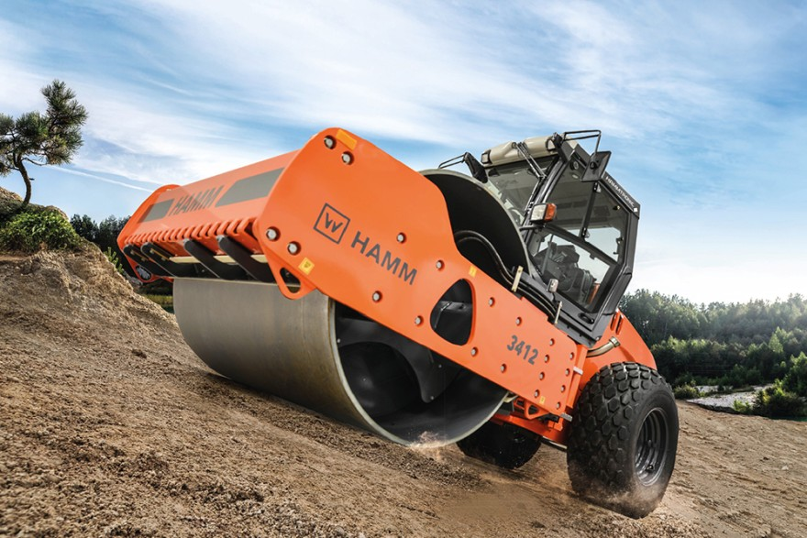
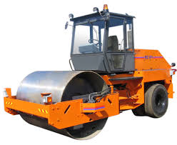
Топырақты нығыздауды гранулометриялық құрамы жеңіл,егін себер алдында ғана өңделген жерлерде және қуаңшыл аймақтарда жүргізген жөн.Ал, гранулометриялық құрамы ауыр және тым ылғалды топырақтарды нығыздауға болмайды,өйткені өсімдіктің өніп-өсуіне кері әсері тиеді.Топырақты нығыздау әртүрлі катоктармен, малалармен жүргізіледі.

Slide 17
Топырақты араластыру- оның өңделетін қабатының біркелкі болуын қамтамасыз ету және бөлшектерінің мөлшерін кішірейту үшін жүргізілетін технологиялық процесті араластыру деп атайды.Нәтижесінде топырақ бөлшектерінің мөлшері өзгереді, танапқа берілген органикалық, минералдық, жасыл тыңайтқыштар және микроорганизмдер өңделу қабатының өң бойына біркелкі жайылады.Гранулометриялық құрамы жеңіл, эрозияға тез ұшырайтын жерлерде,танап бетінде міндетті түрде аңыз бен өсімдік қалдықтары сақталуға тиісті танаптарда топырақты араластыруға болмайды.Топырақты араластыру шолақ түренсіз соқалармен, сыдыра жыртқыштармен, культиваторлармен, фрезалармен жүзеге асырылады.

Slide 18
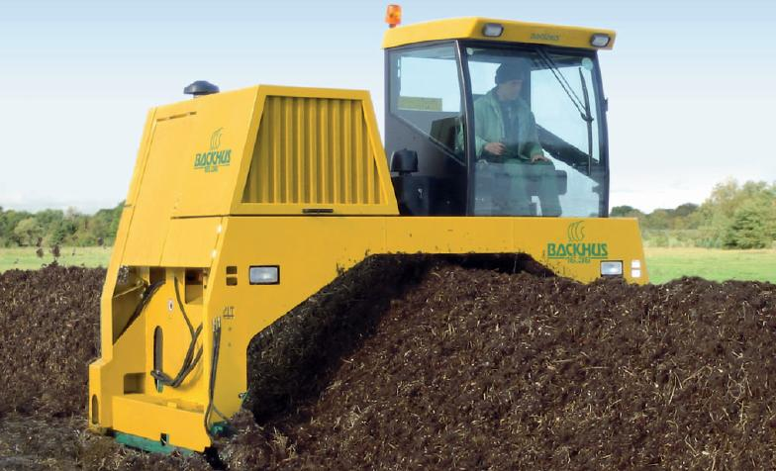
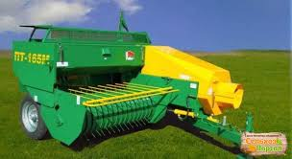
BACHULS 16.36
ПТ-165М

Slide 19
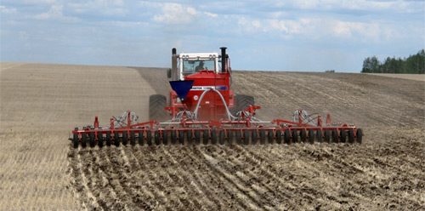
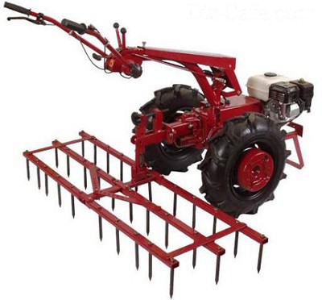
Малалау- суармалы жерлерден танаптардың беткі қабатын тегістеу және нығыздау үшін топырақты малалайды. Ол үшін арнайы құрал мала пайдаланылады. Малалау кезінде жердің ой-шұқыры тегістеліп, ірі кесектер ұсақталып ойпаң жерге жылжып түсіріледі. Малаланған танап біршама тегістеліп, берілген су біркелкі жайылады.

Slide 20
Тырмалау - танапта ылғал сақтау, арамшөптердің жас өскіндерін (жіпшелерін) құрту, танапты тегістеу үшін жүргізілетін топырақ өңдеу тәсілі.
  Тісті тырмалар- жер қайырмалы соқалармен өңделен танаптарда қолданылады.
  Дискілі тырмалар- топырақ кесектерін жақсы ұсатады, шым қыртысын тіліп, оларды қопсытады.Сондықтан оларды гранулометриялық құрамы ауыр, нашар өңделген жерлерде қолданылады.
  Инелі тырмалар- танап бетіне аңыз және өсімдік қалдықтарын сақталу үшін жазықтабан сыдыратілгіш культиваторлармен өңделен танаптарда пайдаланады.

Slide 21
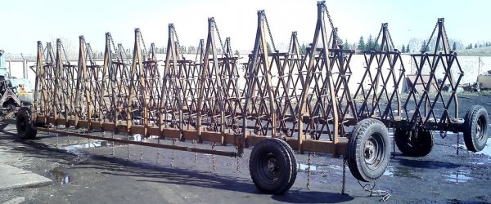
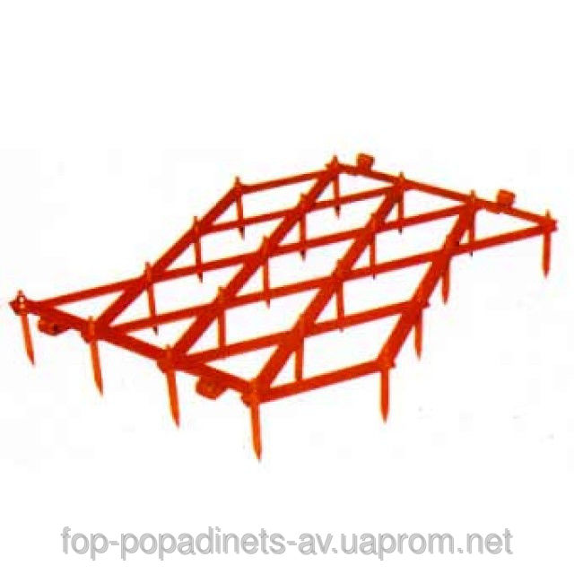
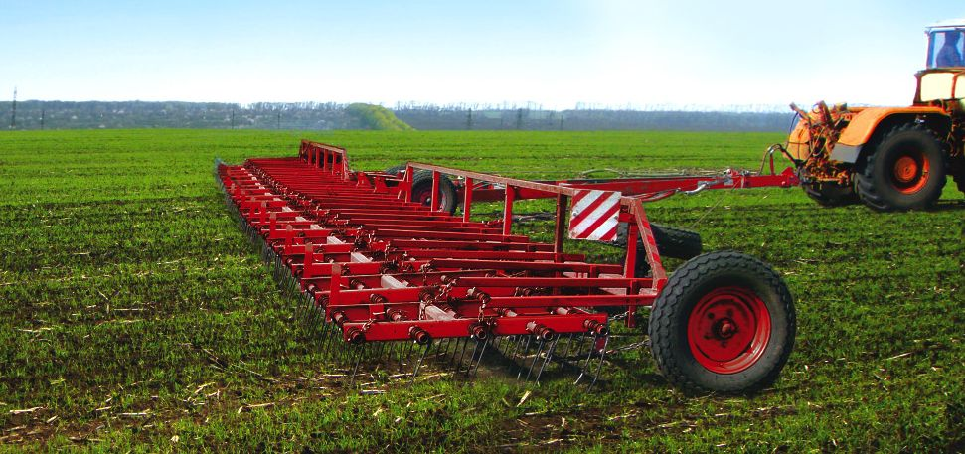
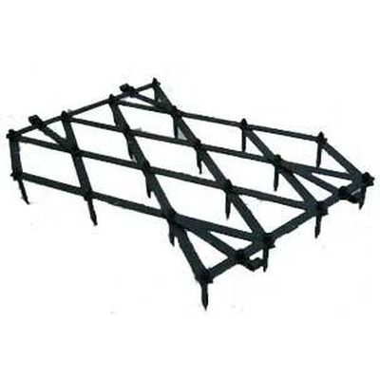
Топырақты тырмалау үшін тісті БЗСС-1, БЗТС-1, ЗБП-0,6 А, инелі БИГ-3А, дискілі БДТ-7 және ДГ-10, ЛДГ-20П сыдыра жыртқыштар қолданылады.

Slide 22
Танап бетінде аңызды сақтау- топырақты жел эрозиясынан қорғауға, танапта қыста қарды көп тоқтатуға пайдасы бар. Топырақ бетінде қалған өсімдік қалдықтары топырақты біркеп жауып, одан ылғалдың буланып ұшып кетпеуімен қатар атмосфералық жауын-шашынның топыраққа жақсы сіңуін қамтамасыз етеді, яғни оның ылғалдық режимін жақсартады. Жерді түренді соқамен аударып жыртқанда танаптың үстінде ештеңе қалмайды, барлық өсімдік қалдықтарымен аңыздар топыраққа сіңіріліп жіберіледі.Сол себепті танап бетінде аңызды және өсімдік қалдықтарын мүмкіндігінше сақтаған жөн. Ол аңызды сақтау технологиялық процесі арқылы жүзеге асады. Бұл процес әр түлі жазық табан сыдыра қопсытқыштар, инел тырмалар, арнайы дән сепкіштер арқылы жүзеге асырылады.

Slide 23
Культивациялау-жер өңдеудегі жыртудан кейінгі көп ең қолданылатын маңызды топырақ өңдеу тәсілі. Культивациялау кезінде топырақ қопсытылады, араластырылады және арамшөптер қырқылады. Сонымен қатар онымен өсімдіктерді түптеуге, үстеп қоректендіруге болады.
Культивациялаудың екі түрі болады: тегіс және қатараралықты культивациялау.
Тегіс культивациялау өсімдіктер жоқ жерлерде, яғни егін себер алдында, оны жинағаннан кейін және таза парларда жүргізіледі. Ал қатар аралықты культивациялау отамалы дақылдарды күтіп-баптағанда жүзеге асырылады. Қатар аралықты өңдегенде өсімдіктер қасында өңделмейтін қорғау алаңшалары қалдырылады, олар өсімдік тамырларын қырқылудан сақтайды. Отамалы дақылдардың өніп-өсуі барысында олардың қатар аралықтарын өңдеген кезде минералдық тыңайтқыштарды қосымша қоректік зат есебінен беруге болады.

Slide 24
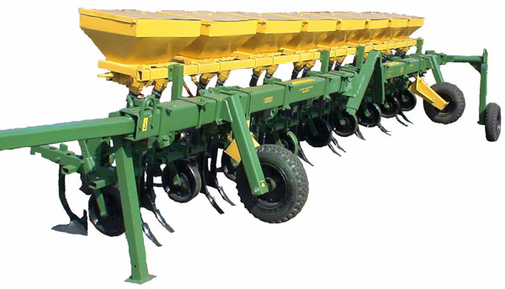
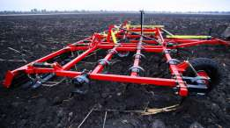
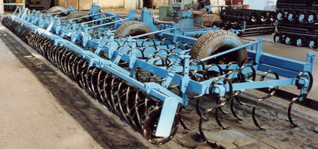
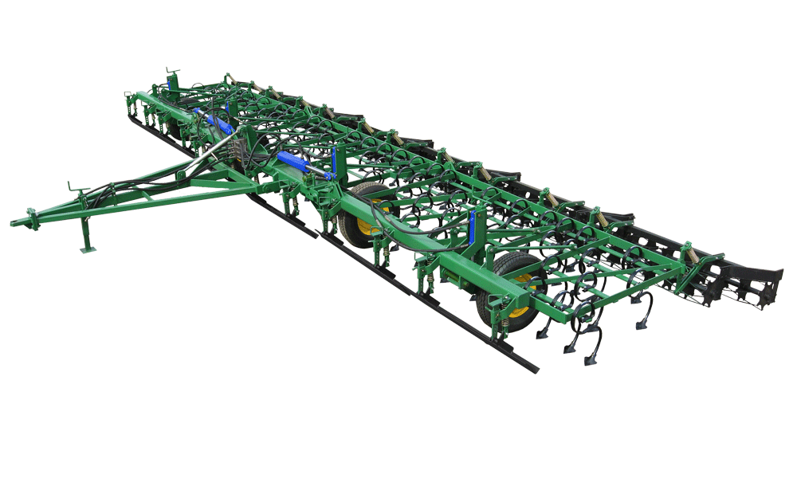
Топырақты культивациялау үшін әр түрлі культиваторлар қолданылады. Оларға КРН-4,2 КРН-5,6 РВК-4,2 КОН-4,2 КПШ-9, КПШ-11, ОП-8, Оп-12, ОПТ-3-5 және т.б жатады.

Slide 25
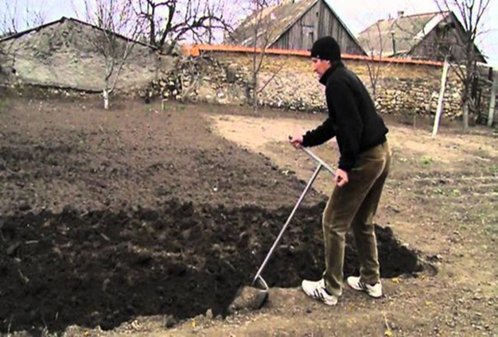
Қыртыс аудару- ерте пісетін арамшөп тұқымдары егін жиналғанша топыраққа төгіліп, танаптың беткі қабатын ластайды, сондай-ақ өсімдіктердің ауру қоздырғыштары мен зиянкес жәндіктері өздерінің жұмыртқаларын топырақтың беткі қабатына салады.
Осының салдарынан топырақтың үстіңгі қабаты зақымдануға ұшырайды. Зақымдануды болдырмау үшін топырақты 180 градусқа аударып төмеге түсіріп, ал астыңғы қабатын үстіне ауыстыру керек. Осы процесс қыртыс аудару деп аталады.

Slide 26
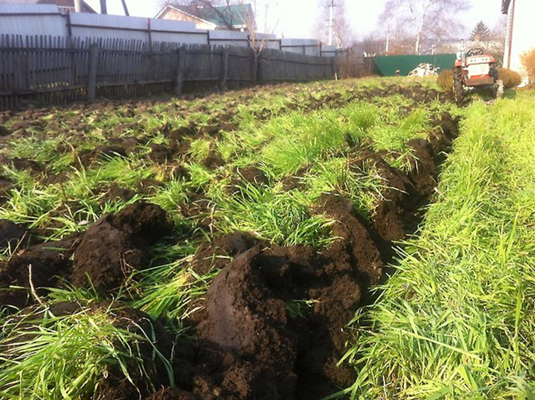

Slide 27
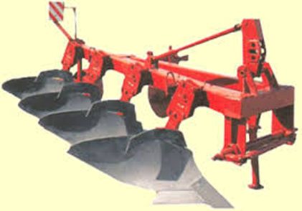
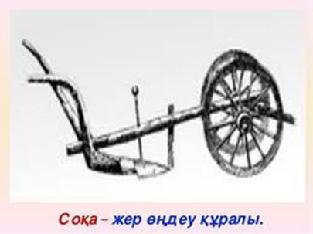
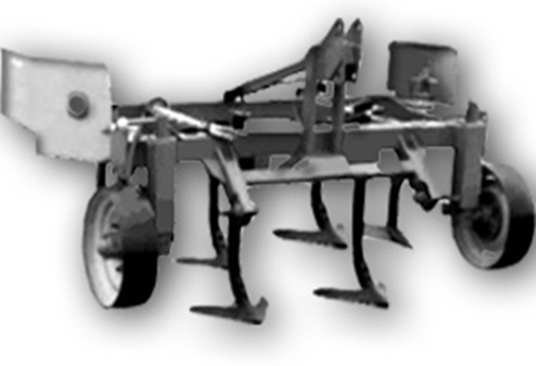
Соқаның бұрандалы, жартылай бұрандалы, цилиндрлі, қайырмасыз, т. б. түрлері бар. Жер жыртудың үш тәсілі қолданылады:

Slide 28
Микробедер(микрорельеф) жасау- жырту қабатының қалыңдығын күшейту, топырақ пен атмосфера арасаындағы газ айналымын жақсарту және топырақ тың тез қызуын қамтамасыз ету. Бұл оперцияға ат-жал, жал, жүйек, қарық, ұялар жасау жұмыстары жатады. Осы технология арқасында топырақтан артық ылғал әкетілгендіктен, ол тез кеуіп, жақсы қызады. Олар мөлшерден тыс ылғалы көп жерлерде артық суды жою үшін, ал беткейлі жерлерде су эрозиясын болдырмау үшін жүргізіледі. Осы технологиялық операцияның арқасында топырақтан артық ылғал әкелгендіктен, ол тез кеуіп жақсы қызады. Соның арқасында топырақтың ылғалдылық, ауалық, жылулық, қоректік заттар режимдері жақсарады. Микробедер жасау үшін түптегіш, жүйектегіш, жарық жасағыш құралдары қолданылады.

Slide 29
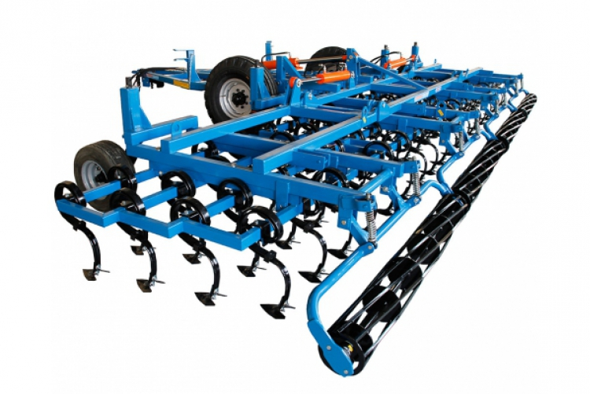
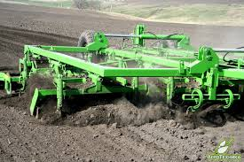
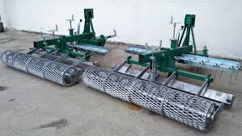
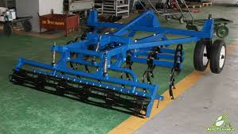

Slide 30
Ауыспалы егісте жаздық дақылдар үшін топырақ өңдеу
Республиканың егістікке жарамды жерлерінің басым көпшілігі ашық далалық және құрғақ далалық аймақтарда орналасқан. Олар солтүстік облыстардың көпшілік жерлерін, орталық және батыс облыстарды алып жатыр. Аталған аймақтарда жауын шашын мөлшері 250 мм-ден 360-400 мм-ге дейін ауытқиды, желі күшті. Осыған орай бұл өңірлерде топырақ өңдеу жүйесінің өз ерекшеліктері бар.
Топырақ өңдеу жүйесі дегеніміз- ауыспалы егістіктегі дақылдар мен парға оңтайлы жағдайлар жасау үшін топырақ өңдеудің негізгі мақсаттарынан туындайтын ғылыми тұрғыда дәлелденген және өзара байланысты жүйелікпен жүргізілетін тәсілдері мен әдістерінің жиынтығы.Топырақ өңдеу жүйесі алғы дақылдарға, танаптың жағдайына, яғни оның ылғалдылық дәрежесіне, арамшөптермен ластануына, топырақтың гранулометрлік құрамына, құрылымына, құрылысына, егілетін ауыл шаруашылық дақылдарының биологиялық ерекшеліктеріне, аймақтың топырақ-климаттық ерекшеліктеріне және басқа жағдайларға байланысты.

Slide 31
Жаздық дақылдар үшін жүргізілетін топырақ өңдеу жүйесі негізгі, егін себер алдындағы және егін сепкеннен кейінгі, пар өңдеу болып төрт топқа бөлінеді.
Жүргізілу мерзіміне байланысты жаздық дақылдарға арналған топырақ өңдеу жүйесі күзде сүдігер жырту, ерте көктемде жер жырту және көктемгі-жазғы уақытта егістікті күтіп-баптау түрлеріне бөлінеді.
Әр түрлі тәсілдері мен әдістері және жүргізілетін тереңдігі бойынша
- қыртысты аударып өңдеу
- қыртысты аудармай өңдеу
- терең өңдеу
- топыраөтың беткі қабатын өңдеу

Slide 32
Қорытынды
Қазақстанда топырақ өңдеу әдістерің егіншілік мәдениетінің көтерудегі басты шараларының бірі болып табылады. Сапалы өңделген топырақты дақылдардың өсіп дамуына қажетті жағдайлар жасалған. Топырақ өңдеудегі органикалық және миниралдық тыңайтқыштарды ендіруге көп жылдық арамшөптерден болатын зиянкестер өсімдік ауруларын тұқымдарды жауып әрі тұншықтырады.
Топырақ өңдеудің сапасын анықтауды бірнеше елеулі ерекшеліктері бар. Топырақты өңдеу кез келген адамның қоылынан келе бермейтін іс болып табылады. Бұл ерекшелік жыртылған топырақтың құнарлығын арртыру үшін және жаңадан сапалы өнім алу үшін қолданылады. Қазіргі таңда көптеген егіншілік салаларында әр түрлі дақылды өнім алу үшін пайдалы жақтары бар. Сонымен қатар көптеген мемлекеттерде Қазақстан мемлекетін салыстырғанда айрықша орын алады. Осының салдарынан қазіргі таңда жақсы өнім алу себебі осы. Мысалыға, айтатын болсақ бақылау мен сапаның анықтаудың маңызы топырақты тығыздау, пішіндеу, егін аңызын сақтау, жырту, топырақты өңдеу тәсілдері, терең қопсыту тағы басқа да жатқызуға болады.
Қатарлап себуге өсімдіктің қалыңдығын қалыптастыру олардлы қоректік заттармен қамтамасыз ету үшін қатарларды көлденең жүретін культиваторлық өсімдіктерді сиретеді немесе қатарлар бойымен жүретін арнаулы сиреткіштерді қолданылады.

Slide 33
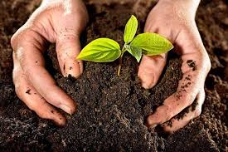
Назар аударғандарыңызға рахмет

